Slide 1
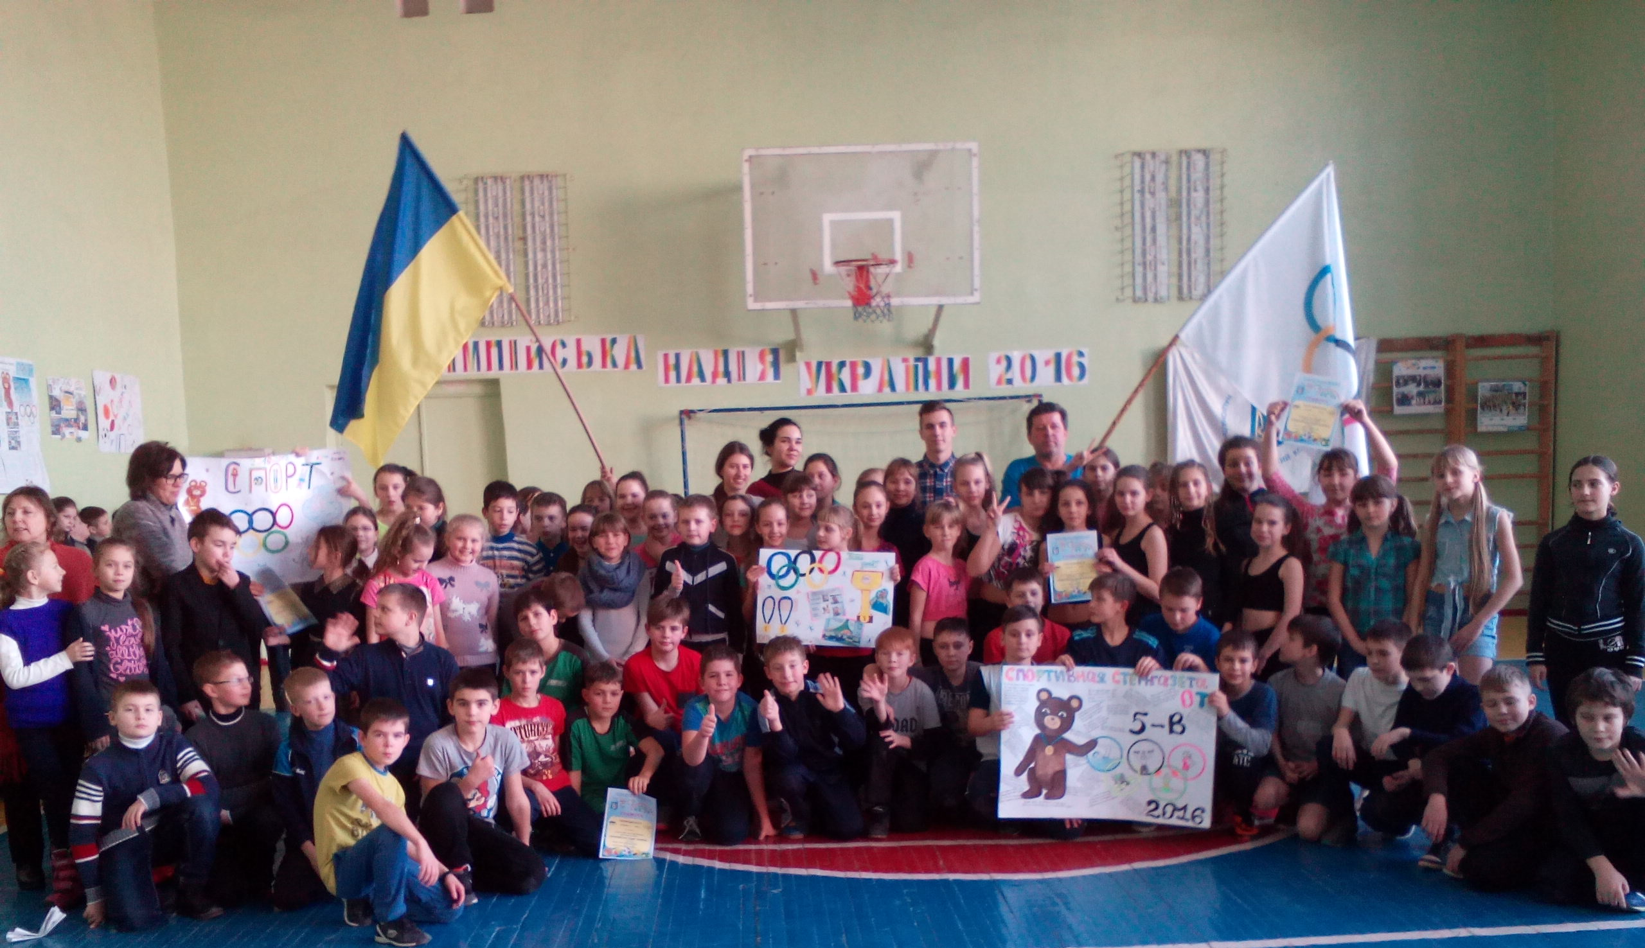
Моніторинг якості роботи
учителя фізкультури
Михайлова Сергія Віталійовича

Slide 2
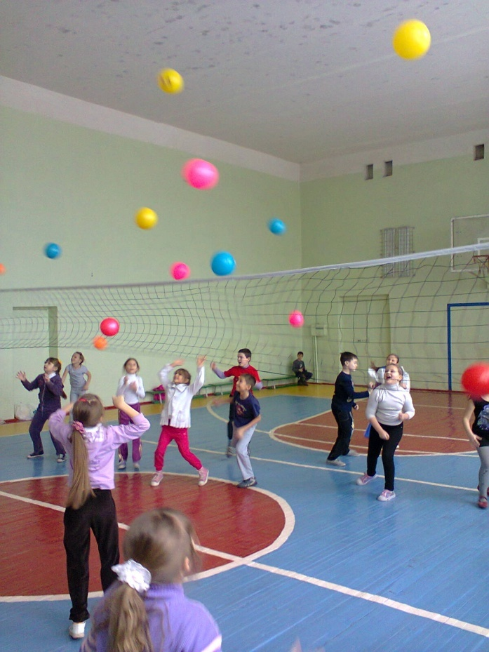
Михайлов Сергій Віталійович
учитель фізкультури КЗО ССЗШ № 142
І кваліфікаційної категорії, педагогічний стаж 10 р.
Освіта вища, 1988 р. Дніпропетровський державний інститут фізичної культури, тренер-викладач
Педагогічне кредо:
Життя полягає не в тому, щоб чекати, коли пройде буря, а в тому, щоб навчитися танцювати під дощем.
Науково-методична проблема:
“Інтеграція олімпійської освіти у навчально-виховний процес з фізичної культури”
Основні напрямки роботи:
Утвердження пріоритету оздоровчої спрямованості системи фізичного виховання.
Реалізація здоров’язберігаючих технологій.
Зосередження уваги на формуванні всебічної компетентності школярів стосовно використання засобів фізичної культури з метою самовдосконалення, збереження та зміцнення здоров’я, ведення здорового способу життя.
Виховання учнів в дусі Олімпійського принципу Fair Play

Slide 3
Робота над проектом «Шлях до Олімпу»

Slide 4
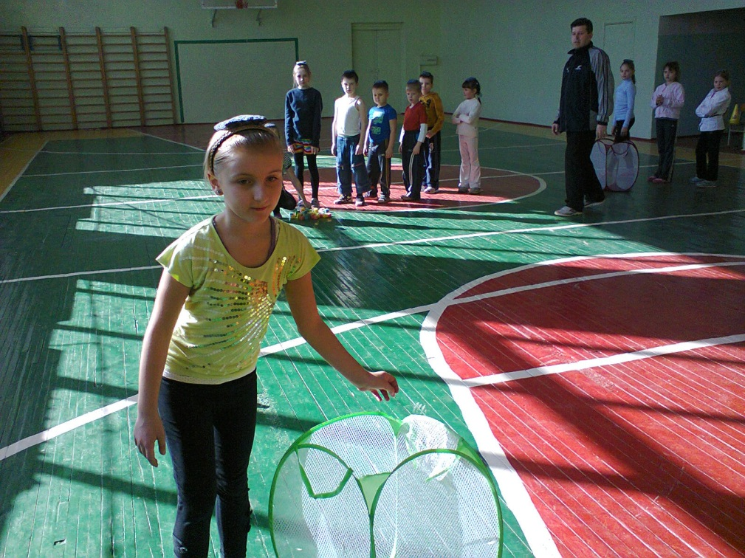
Формування в учнів ключових компетентностей за допомогою урочних та позаурочних форм роботи
Вміння вчитися
Загальнокультурна
Здоров’язберігаюча
Інформаційна
Громадянська
Під час уроків фізкультури застосовуються ігровий та змагальний методи навчання, інтерактивні та інноваційні технології формування в учнів життєво необхідних вмінь та навичок, формування ключових компетентностей

Slide 5
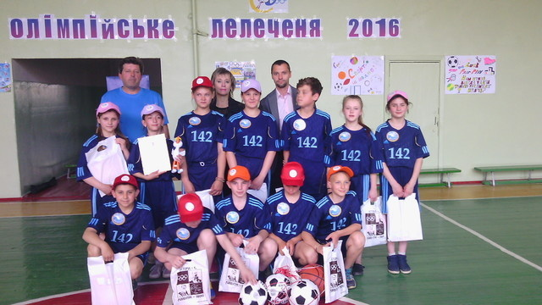
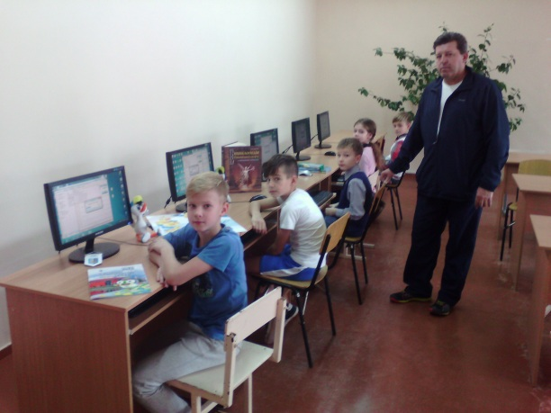
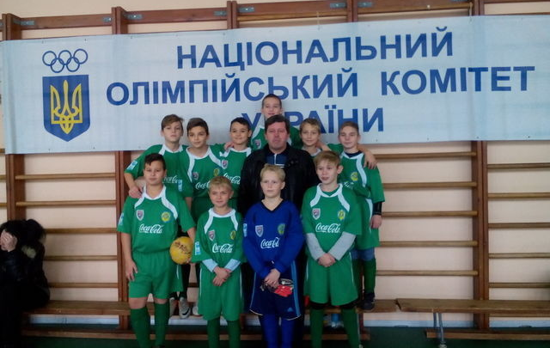
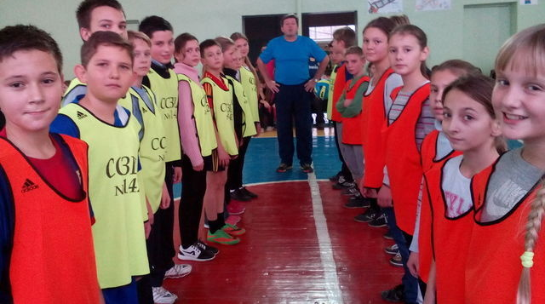
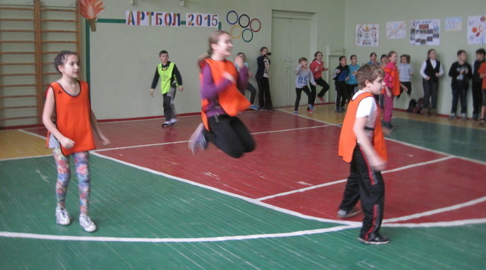
Інтеграція олімпійської освіти у навчально-виховний процес з фізичної культури
Конкурс НОК України «Олімпійське лелеченя»
Конкурс НОК України «Знавці олімпійського спорту»
Футбольний турнір пам’яті А.Ф. Габелка
Спортивні змагання з видів спорту різних рівнів протягом року

Slide 6
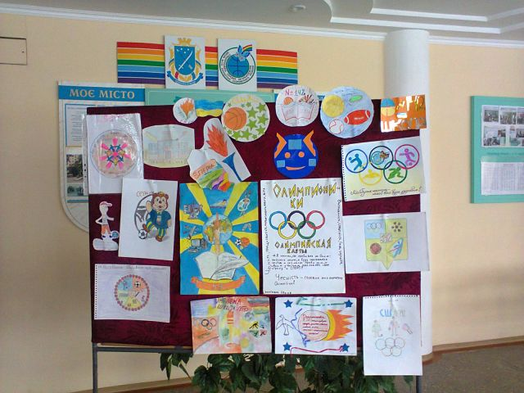
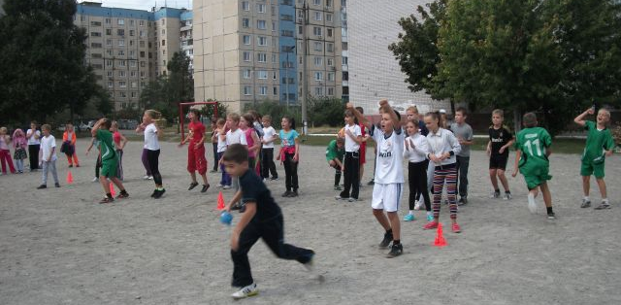
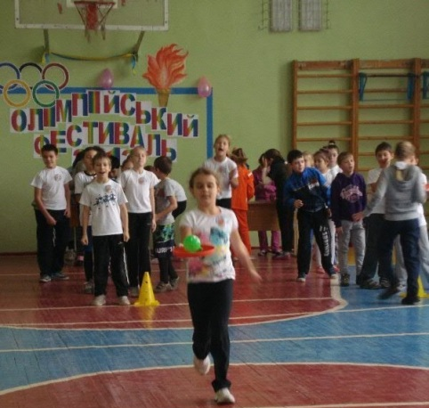
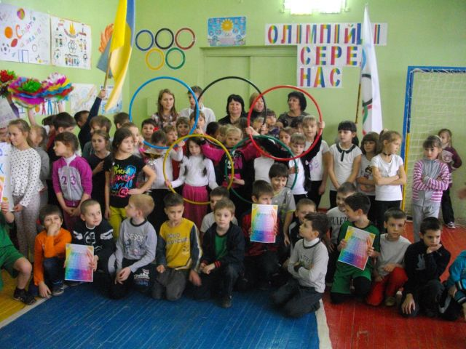
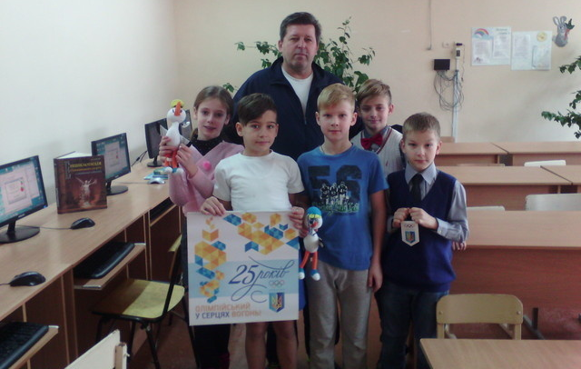
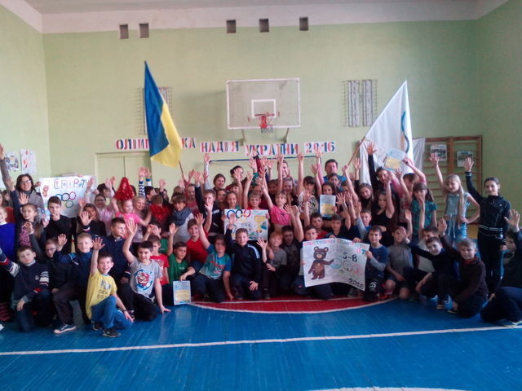
Інтеграція олімпійської освіти у навчально-виховний процес з фізичної культури
Конкурси малюнків олімпійської тематики
Спортивні змагання під час проведення Олімпійського тижня
«Олімпійський фестиваль»
Спортивне свято «Олімпійці серед нас»
Інтерактивний урок для учнів 4-х класів «Як стати переможцем»
Спортивне свято «Олімпійська надія України»

Slide 7
Кількість учнів в класах однієї паралелі,
залучених до участі у позаурочних заходах олімпійської тематики.
Динаміка змін протягом трьох років.

Slide 8
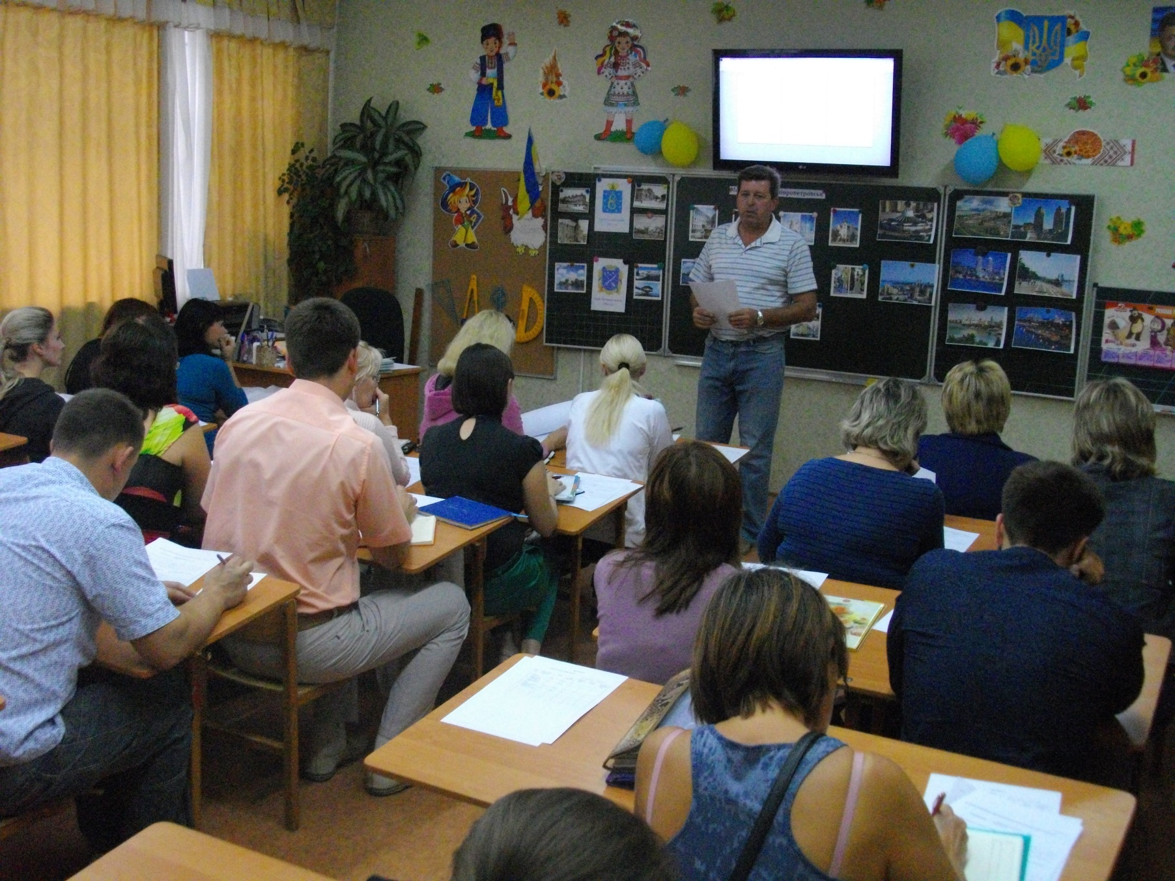
Співпраця з батьками
Виступ на батьківських зборах. Тема: «Листок здоров’я дитини»

Slide 9
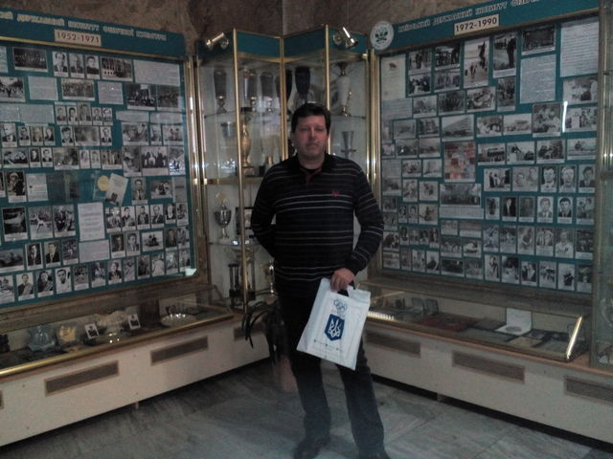
Участь у Всеукраїнських семінарах з олімпійської освіти
29.10.2014 р. м. Київ. Всеукраїнський семінар "Культурно-виховний потенціал олімпізма" "Підсумки Всеукраїнського конкурсу на кращу модель школи з організації впровадження олімпійської освіти в навчально-виховний процес мережі шкіл «Олімпійська освіта».
18.11.2015 р. м. Київ. Всеукраїнський науково-практичний семінарі"Культурно-виховний потенціал олімпійського руху - потужний засіб формування моральних, естетичних та етичних цінностей"

Slide 10
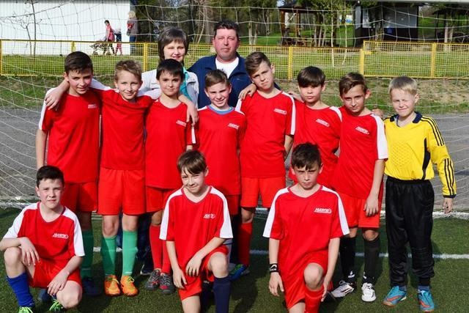
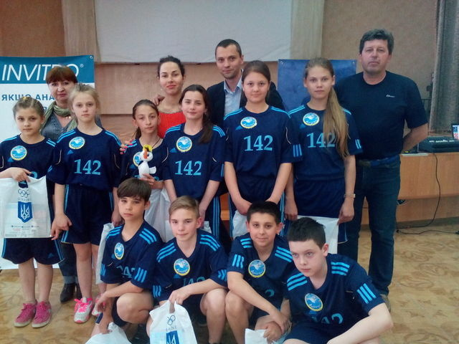
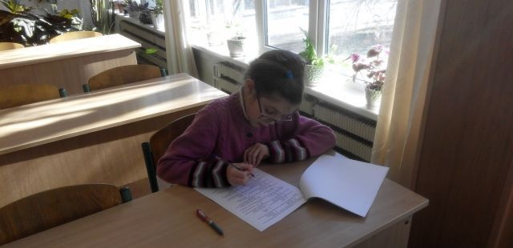
Досягнення учнів
Збірна команда учнів 2004 р.н. – переможець міських та призер обласних змагань «Шкіряний м’яч» 2016 р.
Збірна команда учнів 2005 р.н. – переможець міського туру футбольних змагань «Шкіряний м’яч» 2016 р.
Збірна команда учнів 6-х класів – призер обласного туру Всеукраїнського спортивно-масового заходу для дітей «Олімпійське лелеченя» 2016 р.
Учениця 4-Б класу Жирик Марія – призер міського туру Всеукраїнських змагань «Знавці олімпійського спорту» 2016 р.

